Slide 1
Algoritmusok és adatszerkeztek II.
6. gyakorlat

Slide 2

Tartalom: Szélességi keresés
Szorgalmi házi feladatok megoldása
Szélességi keresés
Lejátszás, példa
Lejátszás, gyakorló feladatok
Szélességi bejárás szomszédossági listával ábrázolt gráfon
Út kiírása
Irányítatlan gráf fa-e?
Irányítatlan gráf páros-e?
Szorgalmi házi feladat

Slide 3
Abszolút nyelő csúcs
Abszolút nyelő csúcs keresése irányított gráfban.
Legyen G=(V,E) egy irányított gráf. Csúcsmátrixszal ábrázolva az A mátrixban. Határozzuk meg van-e abszolút nyelő csúcsa a gráfnak, ha van, adjuk is meg a csúcsot.
A gráf u csúcsát abszolút nyelőnek nevezzük, ha az u csúcs befoka n-1, kifoka pedig 0. Azaz minden más csúcsból létezik u-ba mutató él, viszont u-ból nem indul ki egyetlen él sem.
A feladat tehát a következő: egy olyan i indexű sort kell találni a mátrixban, hogy a sor csak nullát tartalmaz, de ugyanakkor az i-dik oszlop a főátlót kivéve csupa 1-est tartalmaz.
Könnyű találni O(n²) műveletigényű algoritmust: keresünk egy csupa nulla sort (ez O(n²), ha találtunk, ellenőrizzük a megfelelő oszlopot, hogy a főátlót kivéve csupa egyes-e, ez O(n), összességében O(n²).
Oldjuk meg O(n) műveletigénnyel!

Slide 4
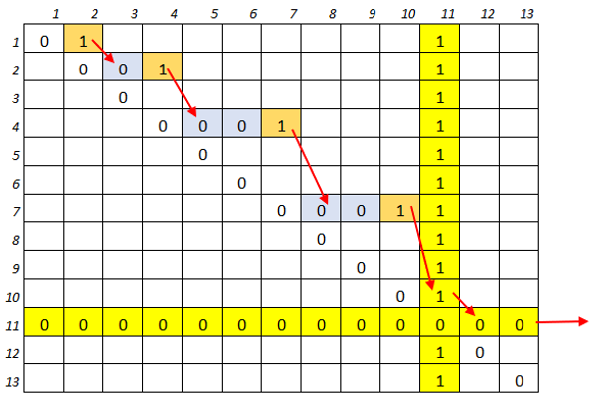
Többfajta megoldás is lehet jó. Nézzük meg az alább közölt algoritmust egy konkrét példán: a 11-es csúcs abszolút nyelő, azt kell megtalálnunk O(n) költséggel.
Soronként fogunk haladni, amíg nullákat látunk, tovább lépünk a következő oszlopra.
Ha az éppen vizsgált sorban találunk 1-est, akkor az a csúcs már biztosan nem lesz abszolút nyelő. Megnézzük az oszlop sorszámát, ahol az 1-est találtuk, és az oszlop sorszámnak megfelelő sort vizsgáljuk tovább, de nem elölről, hanem annak főátló utáni első elemétől.
Ha van abszolút nyelő csúcs, akkor az 1-esek bele fognak vinni a megfelelő sorba, és mivel ott csupa nulla van, a sor bejárása közben kilépünk a mátrixból.
Ahol kiléptünk, az a sor a főátlótól kezdve csupa nullából áll, tehát a sornak megfelelő csúcs lehet abszolút nyelő. Le kell még ellenőrizni a sor elejét a főátlóig, hogy csupa nulla-e, illetve a mátrix megfelelő oszlopát, hogy csupa egyes-e (a főátlót kivéve).

Slide 5
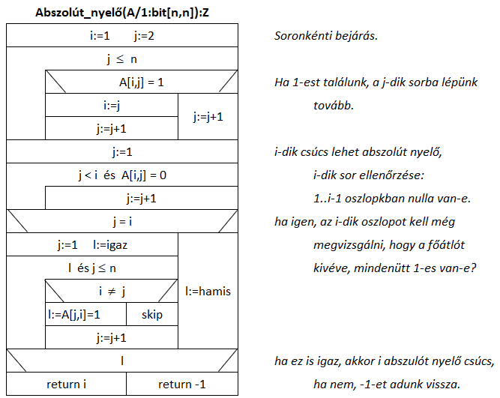
Az algoritmus:
Az algoritmus egy függvény, visszatérési értéke -1, ha nem talált abszolút nyelő csúcsot, ha talált, akkor az abszolút nyelő csúcs sorszámával tér vissza.
Műveletigény: az első ciklusban j mindkét ágon eggyel növekszik, tehát műveletigénye: Θ(n) A második ciklus az i-dik sorban, a főátló előtti elemeket vizsgálja, így lépésszáma O(n). A harmadik ciklus pedig az i-dik oszlopot vizsgálja, így ennek is O(n) a műveletigénye. A három egymás utáni ciklus összességében Θ(n) műveletigényt jelent, így a kikötést teljesíti.

Slide 6
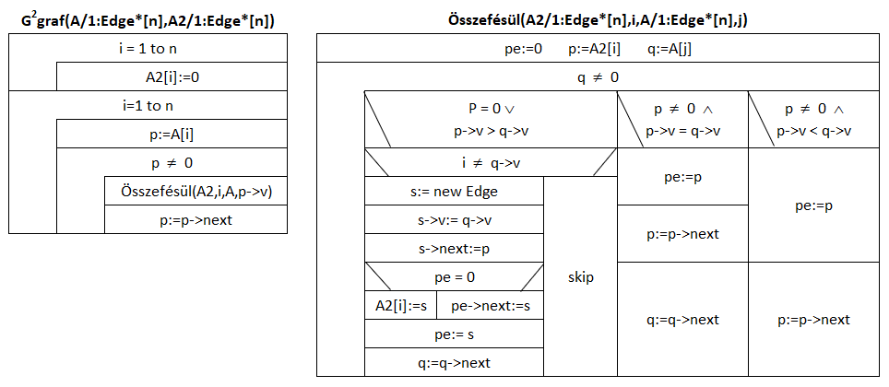
G2 gráf előállítása szomszédossági listás ábrázolással
A[i] éllistában vannak i csúcs szomszédjai. Ezt egy p pointerrel járjuk be, p->v adja i szomszédját. Ha A[p->v] éllistán végig megyünk, az ott található csúcsok lesznek pontosan 2 távolságra az i csúcstól, tehát ezeket kell felvenni A2[i] listába. Kihasználva, hogy az éllisták rendezettek, ezt leghatékonyabban összefésüléssel oldhatjuk meg. A[p->v] listában szereplő csúcsokat fésüljük bele A2[i] listába, ügyelve arra, hogy hurok és párhuzamos élek ne keletkezzenek.
Műveletigény: a főprogram első ciklusa Θ(n). A második ciklus p:=A[i] lépése szintén Θ(n), a belső ciklus viszont (m), hiszen az éleket járja be. A belső ciklusban fut le az összefésülés, mivel n csúcsa van a gráfnak, az összefésülő algoritmus O(n) lépésben végez. Összességében tehát O(n+n*m) = O(n*m) műveletigényt kaptunk.

Slide 7
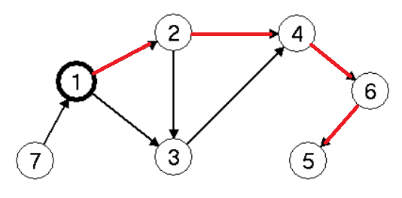
Szélességi keresés (szélességi bejárás)
Milyen feladatot old meg?
Az algoritmus a gráfokra használt egyik nevezetes bejáró algoritmus: egy tetszőleges kezdő csúcsot megadunk, és az abból úttal elérhető csúcsokat felderíti. A felderített csúcsokhoz egy minimális hosszúságú utat állít elő a kezdőcsúcsból. Ha több ilyen út lenne, az egyiket.
Eredmények:
d(u): minimális út hossza (élszáma).
Értéke a kezdő csúcsra 0, ∞, ha a csúcshoz nem vezet út a kiválasztott kezdőcsúcsból.
π: szülő csúcsot adja meg a kezdőcsúcs és az adott csúcs közötti legrövidebb úton (honnan érkezünk a csúcsba).
Értéke 0 a kezdőcsúcsnál, valamint azoknál a csúcsoknál, amelyek a kezdőcsúcsból nem érhetők el.
s
d(5)=4
π(5)=6

Slide 8
Milyen gráfokon használható?
Tetszőleges (nem üres) gráfon használható:
irányított vagy irányítatlan
összefüggő, nem összefüggő
Csúcsok színezése
A bejáró algoritmusok, hogy ne „körözzenek” gyakran színezést használnak.
Színezés jelentése: egy csúcsnak három állapota lehet, ezt ábrázolja.
white - ’fehér’ – még felderítetlen a csúcs, nem találkozott vele a bejárás,
grey - ’szürke’ – már találkozott a bejárás a csúccsal, de még nem dolgozta fel,
black - ’fekete’ – a csúcs feldolgozása befejeződött, ’kész’ állapotú.
Már felderített, de még nem kész csúcsokat tároló adatszerkezet egy SOR
A szürke csúcsok vannak a sorban, onnan kerülnek ki feldolgozásra, ez okozza a jellegzetes „szélességi köröket” a kezdő csúcs körül a bejárásnál.

Slide 9
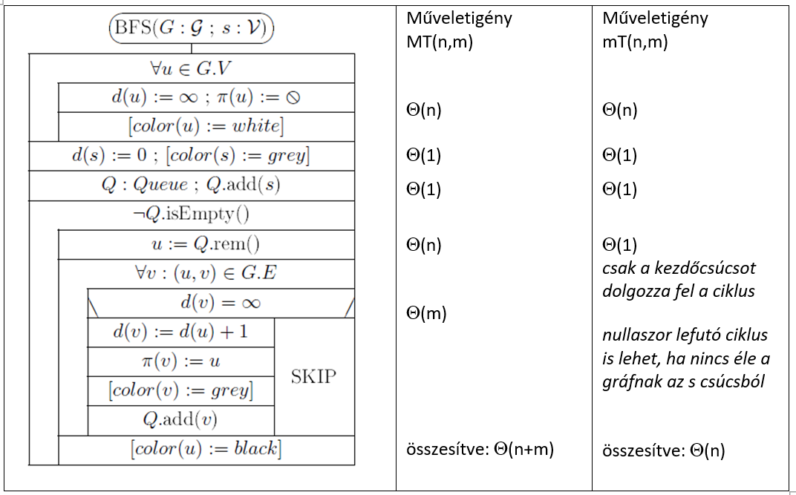
Az algoritmus, és a műveletigénye
G=(V,E)
|V|=n
|E|=m

Slide 10


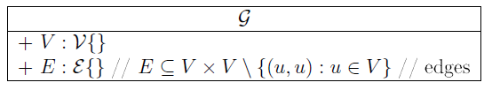
Az absztrakt gráf típus
A fejlécben található típusok jelentése
A gráfok absztrakt algoritmusainak leírásához bevezetjük a V (vertex, azaz csúcs) absztrakt típust. A V lesz a gráfok csúcsainak absztrakt típusa. Ez egy olyan elemi típus, amelyben mindegyik csúcshoz tetszőlegesen sok, névvel jelölt címke társítható, és mindegyik címkéhez tartozik valamilyen érték.
A V halmazt az algoritmusok implementációiban legtöbbször az N halmaz reprezentálja, egy n csúcsú gráf csúcsait pedig egyszerűen az 1..n vagy a 0..(n-1) halmaz, attól függően, hogy a tömböket egytől vagy nullától kezdve indexeljük. A csúcsokhoz tartozó címkéket gyakran tömbök reprezentálják.
d(u), color(u), π(u) például ilyen címkék a szélességi bejárásban.
Élek halmaza (E)
Gráf típus (G)

Slide 11
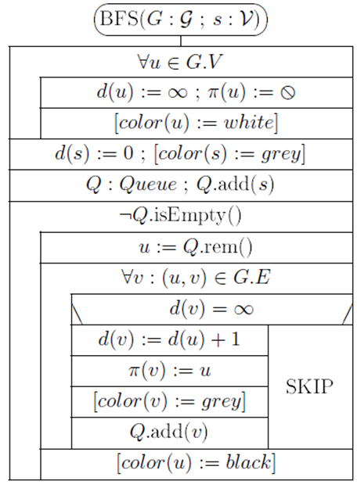
Hatékonyság és gráf ábrázolás összefüggése
A ∀ (u,v) ∈ G.E ciklusban u szomszédjait dolgozza fel az algoritmus. Ez akár minden csúcsra lefutó ciklus lehet. Miért nem szabad úgy elképzelni ezt a ciklust, hogy az élek teljes halmazát bejárva keressük meg az (u,v) éleket?
Ritka gráf, éllistás ábrázolás: A[u] pointerű egyszerű listát kell bejárnia, ha minden csúcsra lefut, akkor is a műveletigénye csak: Θ(m)
Sűrű gráf, csúcsmátrixos ábrázolás: u szomszédainak feldolgozásához a mátrix u-dik sorát járja be, ha minden csúcsra lefut, akkor a műveletigény: Θ(n²), de mivel sűrű gráfok esetén az élek száma: m ∈ Θ(n²), így ez szintén Θ(m)
Mert akkor egy menet Θ(m) lenne.
Ha minden csúcsra végrehajtódik: Θ(n*m) lenne a szélességi keresés műveletigénye, azaz MT(n,m)= Θ(n*m)
Ami sűrű gráf esetén már Θ(n³) lépésszámot jelent!

Slide 12
A csúcsok mely jellemzője (címkéje) hagyható el az algoritmusból (d, π, color):
color: általában kihagyható, mivel d(u)=∞ vizsgálat helyettesíti a color(u)=white vizsgálatot. A szürke és fekete szín sokszor helyettesíthető egy színnel (nem mindig!), ha csak azt szeretnénk eldönteni, hogy a csúcs már látókörbe került, vagy sem. Azaz arra használjuk, nehogy többször is bekerüljön a sorba ugyanaz a csúcs, amivel végtelen ciklusba kerülne a bejárás.
π: a szülő pointer elhagyható, ha nem kell az előállított útvonal a feladathoz.
d: ha csak a bejárás részét használjuk az algoritmusnak, nem célunk a legrövidebb út hosszának ellőállítása, akkor d elhagyható, de ilyenkor a color mindenképpen szükséges, és gyakran mindhárom állapot fontos: white, grey, black.

Slide 13
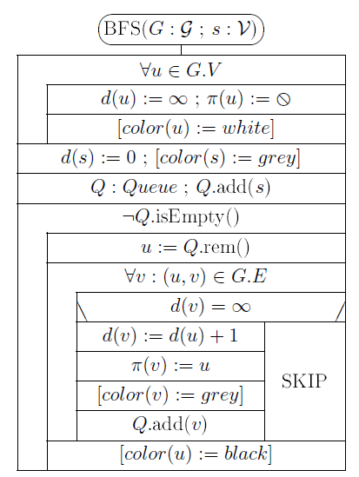
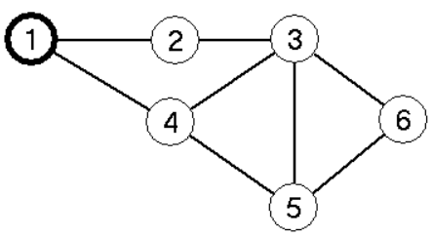
Mutassuk be a szélességi bejárás működését a megadott gráfon
Kezdőcsúcs legyen az 1-es csúcs
FONTOS: lejátszásnál a csúcs szomszédjait mindig nagyság szerint növekvő sorrendben fogjuk feldolgozni!

Slide 14
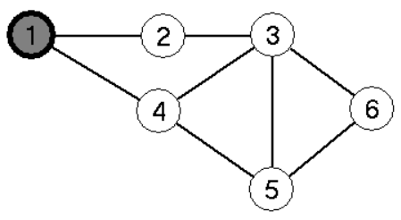

Elindul az algoritmus, feltölti a kezdőértékekkel a gráf csúcsait (a csúcsokhoz tartozó címkéket).
A sorba betesszük az 1-es csúcsot, színe: szürke.

Slide 15
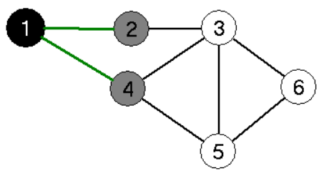

Kiveszi a sorból az 1-es csúcsot.
Szomszédok: 2 és 4
Mindkettő fehér, szürkére színezi őket, d értékük d(1)+1=1, lesz, szülőjük 1.
2 és 4 bekerülnek a sorba.
1 színe fekete lesz

Slide 16
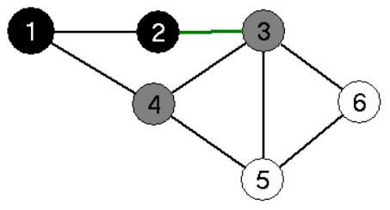
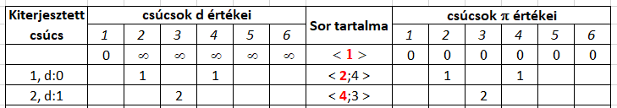
Kiveszi a sorból az 2-es csúcsot.
Szomszédok: 1 és 3
1 fekete, kész csúcs
3 fehér: szürkére színezi, d értéke d(2)+1=2, lesz, szülője 2.
3 bekerül a sorba, 2 színe fekete lesz.

Slide 17
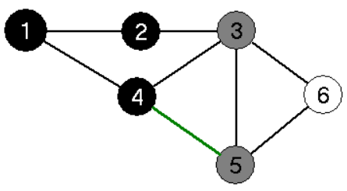
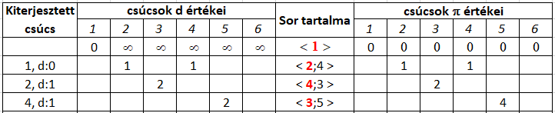
Kiveszi a sorból az 4-es csúcsot.
Szomszédok: 1 és 3 és 5
1 fekete, 3 szürke, skip ágon fut
5 fehér: szürkére színezi, d értéke d(4)+1=2, lesz, szülője 4.
5 bekerül a sorba, 4 színe fekete lesz.

Slide 18
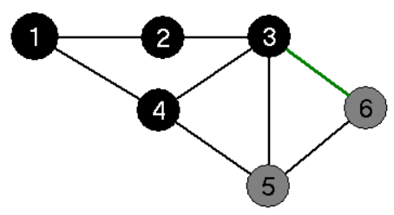
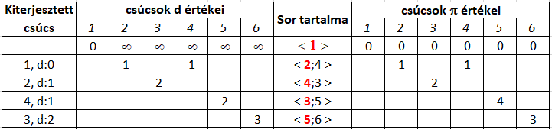
Kiveszi a sorból a 3-as csúcsot.
Szomszédok: 2, 4, 5 és 6
2 és 4 fekete, 5 szürke: skip ágon fut
6 fehér: szürkére színezi, d értéke d(3)+1=3, lesz, szülője 3.
6 bekerül a sorba, 3 színe fekete lesz.

Slide 19
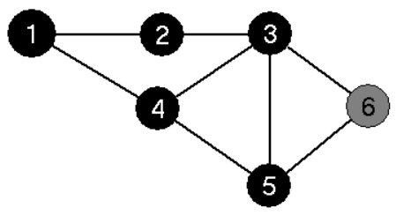
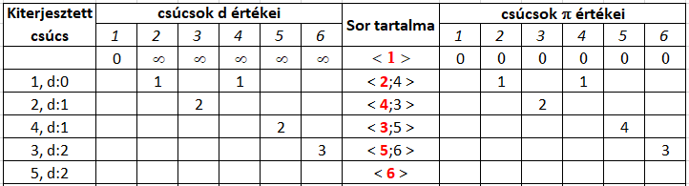
Kiveszi a sorból a 5-ös csúcsot.
Szomszédok: 3, 4 és 6
3 és 4 fekete, 6 szürke: skip ágon fut
d és π értékek nem változnak
5 színe fekete lesz, a sorba nem kerül új csúcs

Slide 20
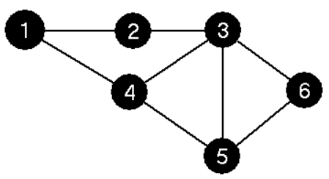
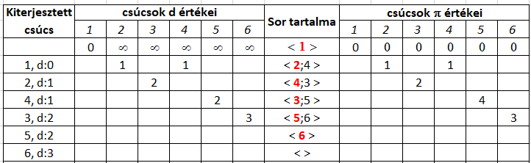
Kiveszi a sorból a 6-os csúcsot.
Szomszédok: 3 és 5
Mindkettő fekete: skip ágon fut
d és π értékek nem változnak
6 színe fekete lesz, a sorba nem kerül új csúcs

Slide 21
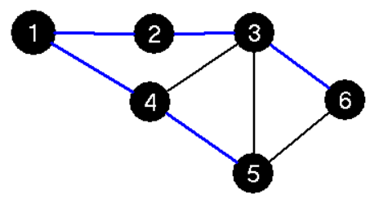
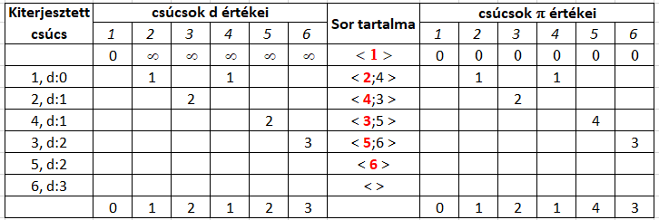
A sor üres, véget ért a főciklus.
A csúcsok d és π értékeiből kiolvashatók az eredmények.
Vizsgáljuk meg a kapott szélességi fát.
Vége

Slide 22
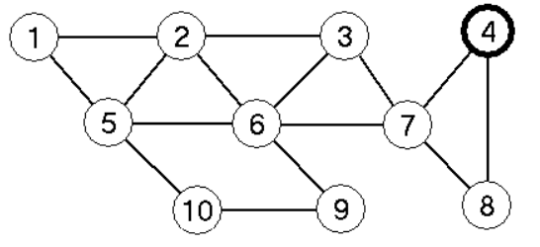
1. gyakorló feladat
Az előző példához hasonlóan mutassuk be a szélességi bejárás algoritmusát az alábbi gráfon: Kezdő csúcs legyen a 4-es.
Segítség: szelessegi_gyakorlo.xlsx
Rajzoljuk be a kapott szélességi fát a gráfba.

Slide 23
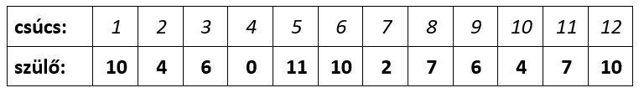
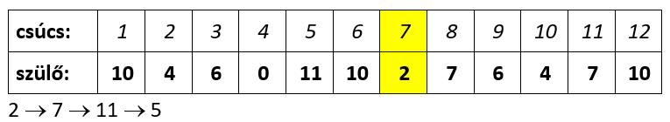
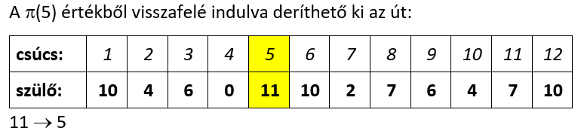
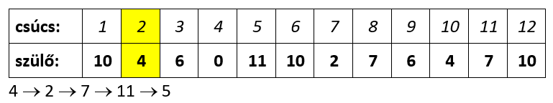
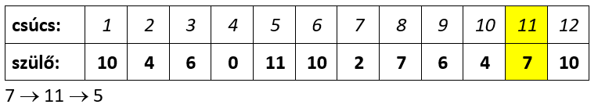
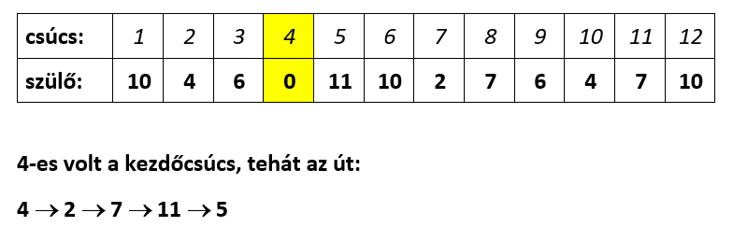
2. gyakorló feladat
Egy ismeretlen gráfon lefuttattuk a szélességi bejárást. A szülő értékek ismertek, az alábbi táblázat szerintiek: Adjuk meg az 5-ös csúcsba vezető utat!

Slide 24
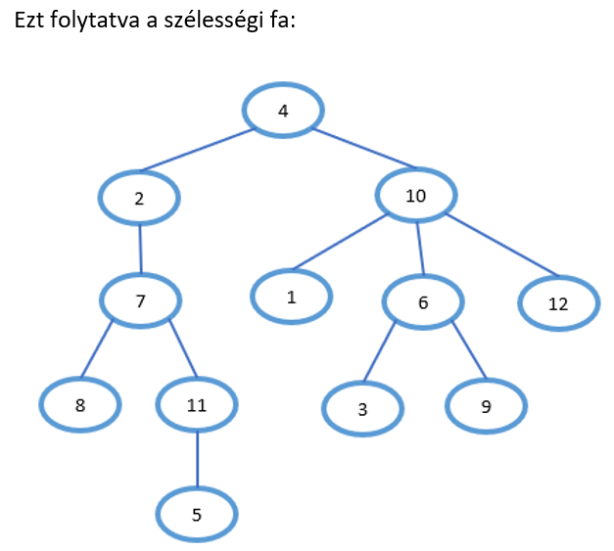
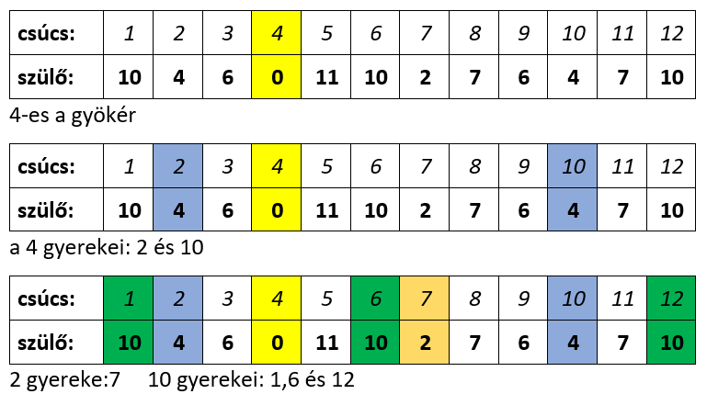
3. gyakorló feladat
Egy ismeretlen gráfon lefuttattuk a szélességi bejárást. A szülő értékek ismertek, az alábbi táblázat szerintiek: Rajzoljuk le a szélességi fát!

Slide 25
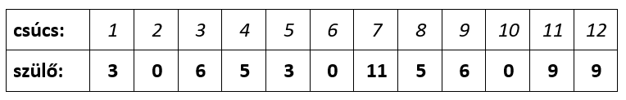
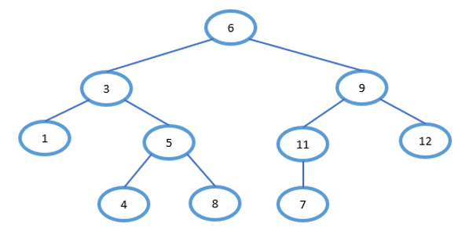
Mi lehetett a fa?
Több nulla is van a szülő értékek között!
Csak 6 lehetett a gyökér, mert 2 és 10 nem fordul elő szülőként.
Azaz nem vezet út a 6-os csúcsból 2 és 10 csúcsokba.

Slide 26
Készítsük el a szélességi keresés algoritmusát csúcsmátrixos/szomszédossági listás ábrázolásra, tömböket használva d, pi, color értékekre.
Szomszédossági listás ábrázolással:
csúcsok nincsenek ábrázolva, az 1..n természetes számok, azonosítják őket,
a szomszédossági listás ábrázolás az A/1:Edge*[n] tömbben van,
a csúcsok d értékei a d/1:N[n] tömbben lesznek,
a csúcsok π értékei a pi/1:N[n] tömbben lesznek,
color-t nem használjuk.

Slide 27
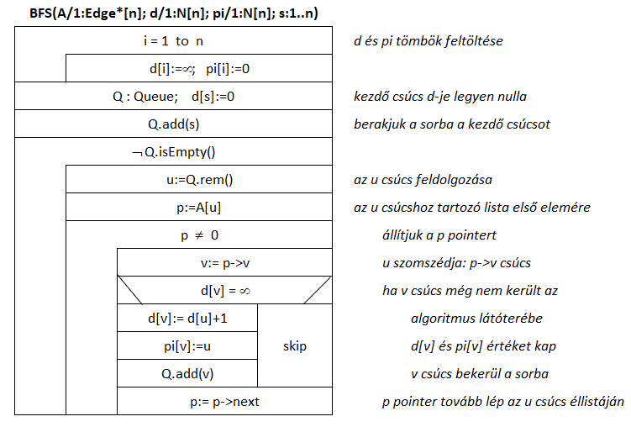
Szélességi keresés szomszédossági listával ábrázolt gráfon
Használhatnánk-e a d[v] = ∞ feltétel helyett a pi[v] = 0 feltételt?

Slide 28
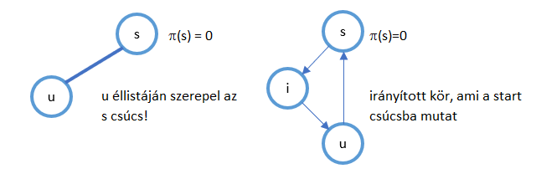
Válasz: nem
A feltétel azt ellenőrzi, hogy az adott csúccsal találkoztunk-e már.
Ha a csúcs d(v) = ∞ , az akkor és csak akkor fordul elő, ha a csúcsot eddig még nem fedeztük fel.
Viszont π(v)=0 nem jelenti azt, hogy a csúccsal még nem találkoztunk!

Slide 29
4. gyakorló feladat
Készítsük el a szálességi bejárás algoritmusát csúcsmátrixszal ábrázolt gráfra.
Vizsgáljuk meg a kapott algoritmus műveletigényét!

Slide 30
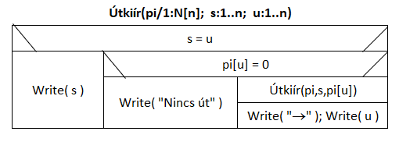
Út kiíró algoritmus
A csúcsokat 1..n azonosítja, szülő értékeket egy pi/1:N[n] tömb, s a kezdőcsúcs, u pedig az a csúcs, amelybe az utat ki akarjuk íratni. Figyeljünk a következőkre: u=s előfordulhat, illetve lehet, hogy a bejárás nem talált utat az u csúcsba, ekkor az algoritmus azt írja ki, hogy „Nincs út.” Az úton a csúcsok közé írjunk egy „→” karaktert.
Rekurzív változat:
Gyakorló feladatként készítsük el az iteratív változatot (verem segítségével)!

Slide 31
Szélességi kereséssel megoldható feladatok
Számos gráfokkal kapcsolatos feladat megoldásának alapja lehet a szélességi bejárás. Nézzünk meg példaként néhány ilyen feladatot:
Adott egy tetszőleges irányítatlan gráf, döntsük el, hogy fa-e!
Adott egy tetszőleges irányítatlan, összefüggő gráf, döntsük el, hogy páros-e!
Adott egy tetszőleges irányítatlan gráf, döntsük el, hogy páros-e! A gráf nem biztos, hogy összefüggő!

Slide 32
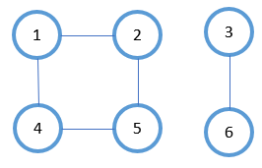
Irányítatlan gráf fa-e?
A csúcsokat 1..n azonosítja, a gráf az A/1:Edge*[n] tömbben van ábrázolva. Csak a color-t fogjuk használni. Legyen szín={white,grey,black} típus.
Fának tekintjük azt az irányítatlan gráfot, amely összefüggő és nem tartalmaz kört. Tehát ezt a két tulajdonságot kell ellenőriznünk.
Felmerül a következő egyszerű ötlet: nincs is szükség bejárásra, tudjuk, hogy n csúcsa van a gráfnak, számoljuk hát meg az éleket, n-1 él esetén nem lehet benne kör.
Jó ez?
Sajnos ez nem teljesen igaz, mert nem tudjuk, hogy a gráf összefüggő-e. Itt van egy egyszerű példa 6 csúcsra, a gráf 5 élt tartalmaz, és nem fa.

Slide 33
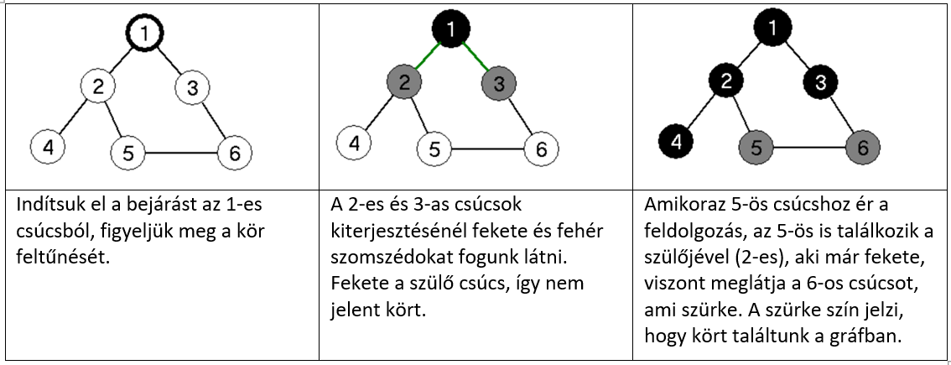
Be kell járnunk tehát a gráfot, meg kell vizsgálni, hogy bejárás közben találunk-e kört létrehozó élt, ha nem találkoztunk ilyen éllel, akkor végül még azt kell ellenőrizni, hogy mindegyik csúcsot meglátogattuk-e.
Kör észlelése bejárás közben:
Tehát egy (u,v) él feldolgozása közben azt kell figyelni majd, hogy szin[v] = grey.
Ez például egy olyan feladat, ahol két szín nem lenne elég, szükség van a háromféle színre. Megjegyezzük, hogy két szín elég abban az esetben, ha a szülőt nyilvántartó π tömböt még betesszük az algoritmusba, ekkor (u,v) él kört hoz létre, ha szin[v] ≠ white és v ≠ π[u].
Azt, hogy minden csúcsot meglátogattunk-e, egyszerű számlálással fogjuk ellenőrizni: bevezetünk egy számlálót. mely a feldolgozott csúcsokat megszámolja. Ha ez végül n, akkor minden csúcsot feldolgoztunk.

Slide 34
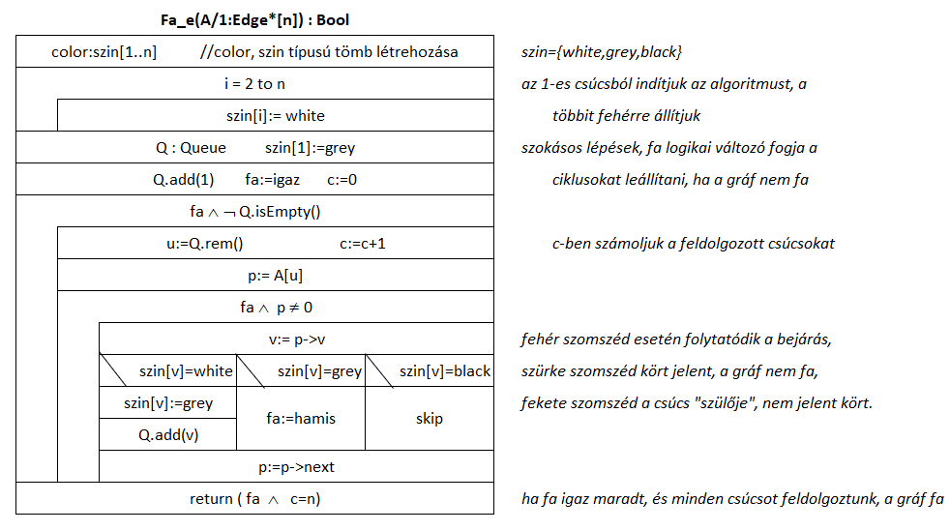
A megoldás

Slide 35
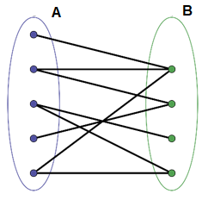
Adott egy irányítatlan összefüggő gráf, döntsük el a szélességi bejárás segítségével, hogy a gráf páros gráf-e.
Egy irányítatlan G=(V,E) gráfot akkor nevezünk párosnak, ha a gráf csúcsait két halmazba ( V=A∪B ) tudjuk osztani úgy, hogy tetszőleges (u,v) él esetén az él végpontjai nem esnek ugyanabba a halmazba, azaz u ∈ A esetén v ∈ B, vagy fordítva.
Elsőként tegyük fel, hogy a gráf összefüggő (ez nem szükséges feltétele a párosságnak). Szélességi bejárást fogunk használni.
Három színnel színezzük a gráf csúcsait, kezdetben mindegyik fehér. Amikor egy csúcs látókörbe kerül, piros vagy kék színű lesz, attól függően, hogy milyen színű az a csúcs, amelynek szomszédjaként rátaláltunk.
A szomszédok vizsgálatánál pedig ellenőrizni kell, hogy nincs-e ugyanolyan színű szomszéd, mint az éppen kiterjesztett csúcs színe, mert ez azt jelentené, hogy a gráf nem páros.
Az algoritmus páros gráf esetén megad egy lehetséges osztályozást is a csúcsokon: „A” lesz például a kék csúcsok halmaza, „B” pedig a piros csúcsoké.
A színeket a 0,1,2 egészekkel fogjuk ábrázolni. Csak a color-t használjuk, d, π nem lesz.
Ábrázolástól függetlenül, az absztrakt gráf típuson oldjuk meg a feladatot.

Slide 36
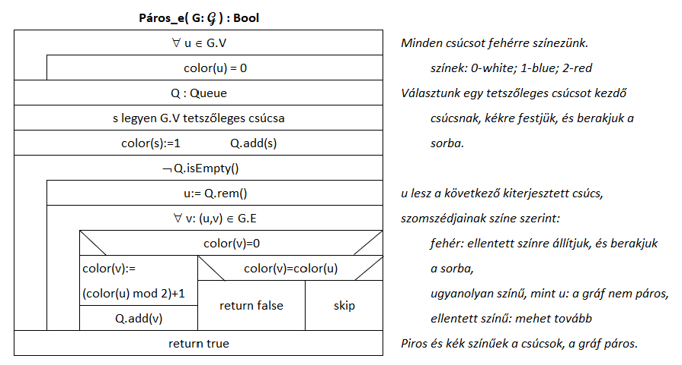
A megoldás

Slide 37
Vizsgáljuk meg úgy a párosságot, hogy nem tudjuk a gráfról, hogy összefüggő-e.
Ha a gráf nem összefüggő, akkor összefüggő komponensekből áll. Ha minden egyes komponenst megvizsgálunk az előbbi módszerrel, és ha mindegyik páros, a gráf páros.
Két szintre bontjuk az algoritmust, a szélességi bejárást egy külön algoritmusba kiemeljük.
A megoldás felső szintje gondoskodik a kezdeti fehér szín beállításról minden csúcsra. Majd összefüggő komponensenként megvizsgálja, hogy páros-e a komponens vagy sem, és ezt összegzi. Ezt úgy fogja csinálni, hogy sorba veszi a csúcsokat, és ha fehér színűt talál, akkor az egy még nem feldolgozott komponens egy tetszőleges csúcsa: elindít belőle egy színezést, hogy megvizsgálja páros-e.
A színezés a szélességi bejárást használja. Az összefüggő komponens bármely csúcsából indítható, megpróbálja piros/kék színekkel kiszínezni a komponens csúcsait. Igazzal vagy hamissal tér vissza aszerint, hogy sikeres volt-e a színezés, vagy nem.
Visszatérve a felső szintű algoritmusba, ha a komponens páros volt, mehet tovább a csúcsok felsorolása: ha van még fehér csúcs, abból indul egy újabb szélességi színezés. Ha viszont a megvizsgált a komponens nem páros, az algoritmus leáll és nemleges választ ad.

Slide 38
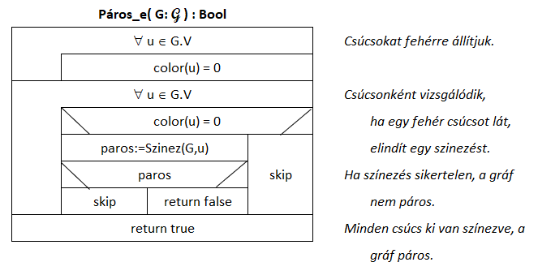
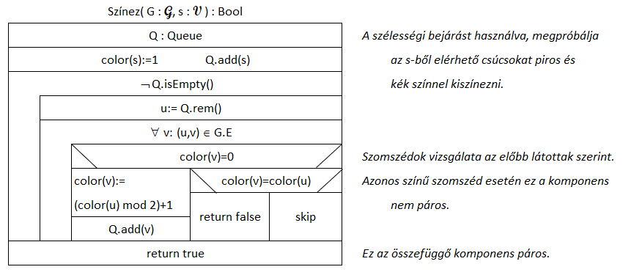
A megoldás:

Slide 39
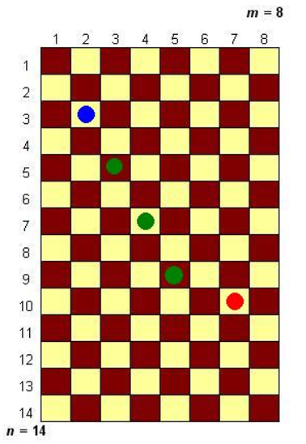
Szorgalmi házi feladat
Sokszor meglepő feladatoknál válik be a szélességi keresés. Első hallásra a feladatnak semmi köze a gráfokhoz. Egy ilyen érdekes feladat a következő:
Adott egy tetszőleges méretű sakktábla, tehát most nem a 8 x 8 -as táblára kell gondolni, hanem egy n x m -es n>0 és m>0 méretű táblára. Ennek egy adott (i1,j1) kockáján áll egy huszár. El kell juttatni egy (i2,j2) kockára, szabályos lépésekkel. Minimum hány lépésre van szüksége a huszárnak, hogy eljusson a start kockáról a cél kockára?
Mi köze van a feladatnak a szélességi bejáráshoz?
Mindig megoldható?
Több út is lehetséges, melyik az igazi?

